Slide 1
Решающие деревья
Decision Trees

Slide 2
План
Решающие деревья. Идея
Обучение решающих деревьев
Критерии останова и стрижка деревьев
Решающие деревья и категориальные признаки
Решающие деревья в scikit-learn

Slide 3
План
Решающие деревья. Идея
Обучение решающих деревьев
Критерии останова и стрижка деревьев
Решающие деревья и категориальные признаки
Решающие деревья в scikit-learn
Notes:
Решающие деревья — это семейство алгоритмов, которое очень сильно отличается от линейных моделей̆, но в то же время играет важную роль в машинном обучении.

Slide 4
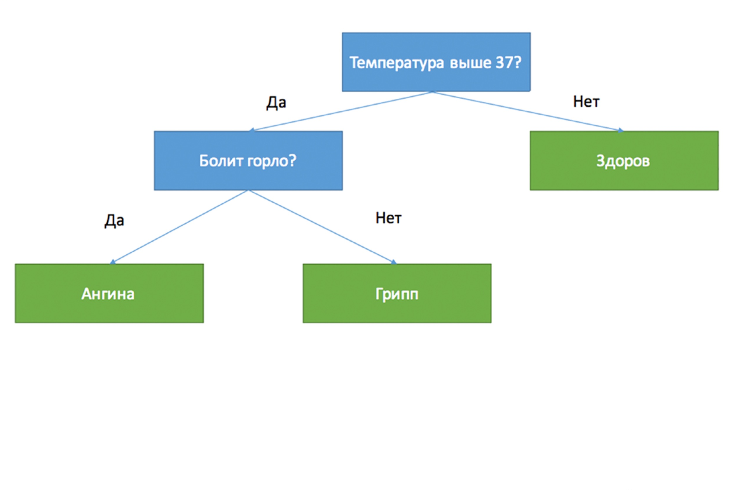
Решающие деревья. Идея Медицинская диагностика
Notes:
Необходимо провести медицинскую диагностику. Врач, который̆ проводит эту диагностику, знает только 2 заболевания — ангина и грипп.
Поэтому сначала он спрашивает, какая температура у пациента.
Если она меньше 37 градусов, он заключает, что пациент здоров, в ином случае — переходит к следующему вопросу, а именно, спрашивает, болит ли у пациента горло.
Если оно болит, врач ставит диагноз ангина, в ином случае — грипп.

Slide 5
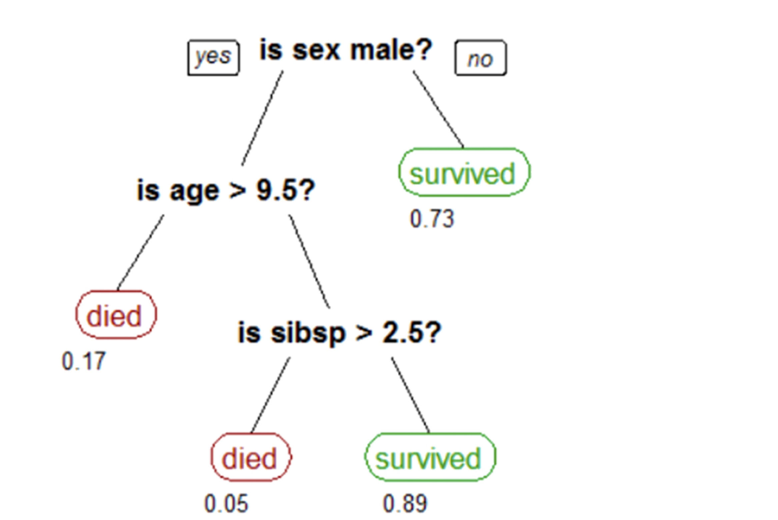
Решающие деревья. Идея Пассажиры Титаника
Notes:
Другой̆ пример — для известной̆ задачи определения того, выживет или не выживет тот или иной̆ пассажир Титаника. Задача очень неплохо решается следующим решающим деревом:
В первую очередь спрашивается пол пассажира. Если это женщина, то решающее дерево сразу заявляет, что она выживает, и этот ответ верен в 73% случаев, и так далее.

Slide 6

Решающие деревья. Идея Структура
Notes:
Итак, были рассмотрены два примера решающих деревьев, которые представляли собой̆ бинарные деревья, в каждой̆ внутренней̆ вершине записано условие, а в каждом листе дерева — прогноз.
Строго говоря, не обязательно решающее дерево должно быть бинарным, но как правило используются именно бинарные.

Slide 7
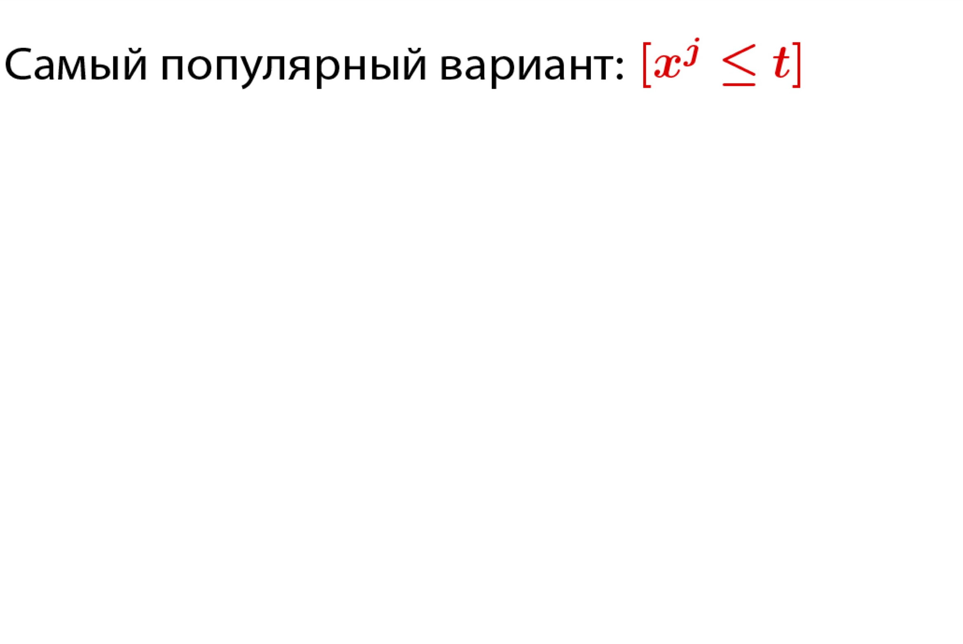
Решающие деревья. Идея Условия
Notes:
Условия во внутренних вершинах выбираются крайне простыми.
Наиболее частый̆ вариант — проверить, лежит ли значение некоторого признака x_j левее, чем заданный̆ порог t: [x_j ≤ t].
Это очень простое условие, которое зависит всего от одного признака, но его достаточно, чтобы решать многие сложные задачи.

Slide 8

Решающие деревья. Идея Прогноз в листе
Notes:
Прогноз в листе является вещественным числом, если решается задача регрессии.
Если же решается задача классификации, то в качестве прогноза выступает или класс, или распределение вероятностей̆ классов.

Slide 9
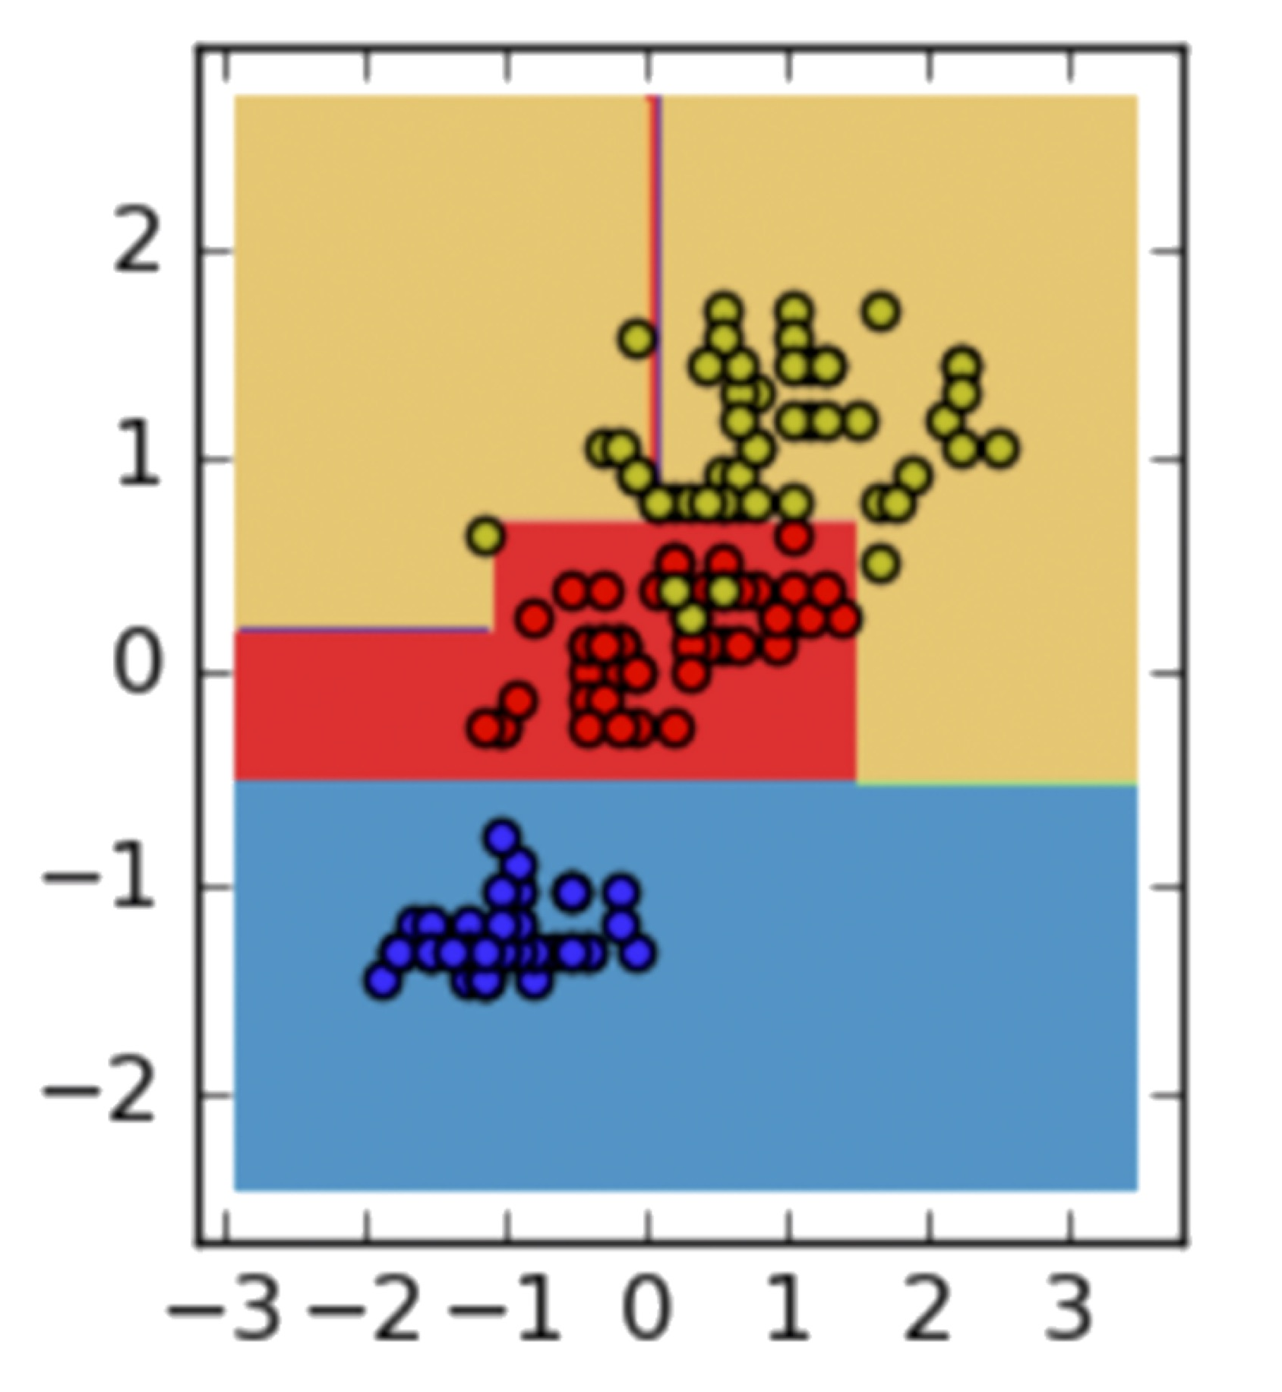
Решающие деревья. Идея Классификация
Notes:
Пусть решается задача классификации с двумя признаками и тремя классами.
Видно, что решающее дерево может очень неплохо отделить каждый̆ класс от всех остальных.
Видно, что разделяющая поверхность каждого класса кусочно-постоянная, и при этом каждая сторона поверхности параллельна оси координат, так как каждое условие сравнивает значение равно одного признака с порогом.

Slide 10
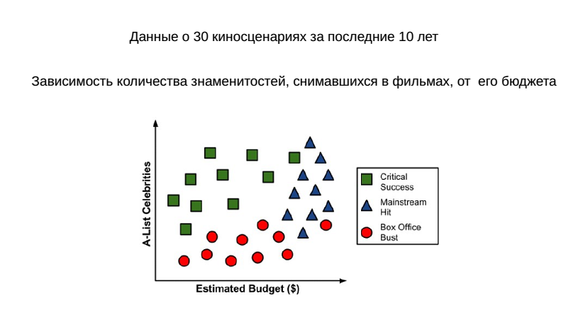
Решающие деревья. Идея Классификация
Notes:
Пусть решается задача классификации с двумя признаками и тремя классами.
Видно, что решающее дерево может очень неплохо отделить каждый̆ класс от всех остальных.
Видно, что разделяющая поверхность каждого класса кусочно-постоянная, и при этом каждая сторона поверхности параллельна оси координат, так как каждое условие сравнивает значение равно одного признака с порогом.

Slide 11
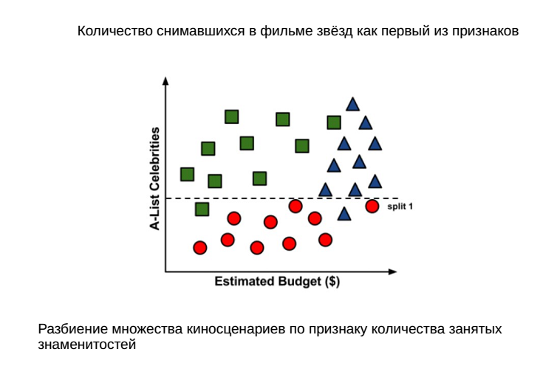
Решающие деревья. Идея Классификация
Notes:
Пусть решается задача классификации с двумя признаками и тремя классами.
Видно, что решающее дерево может очень неплохо отделить каждый̆ класс от всех остальных.
Видно, что разделяющая поверхность каждого класса кусочно-постоянная, и при этом каждая сторона поверхности параллельна оси координат, так как каждое условие сравнивает значение равно одного признака с порогом.

Slide 12
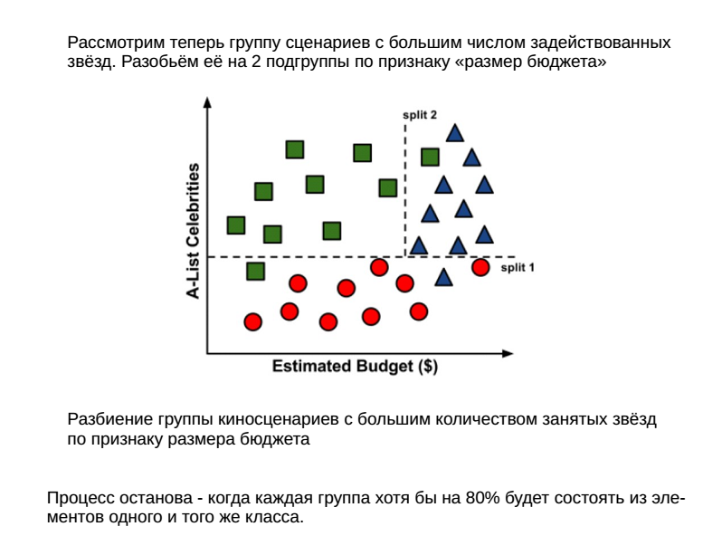
Решающие деревья. Идея Классификация
Notes:
Пусть решается задача классификации с двумя признаками и тремя классами.
Видно, что решающее дерево может очень неплохо отделить каждый̆ класс от всех остальных.
Видно, что разделяющая поверхность каждого класса кусочно-постоянная, и при этом каждая сторона поверхности параллельна оси координат, так как каждое условие сравнивает значение равно одного признака с порогом.

Slide 13
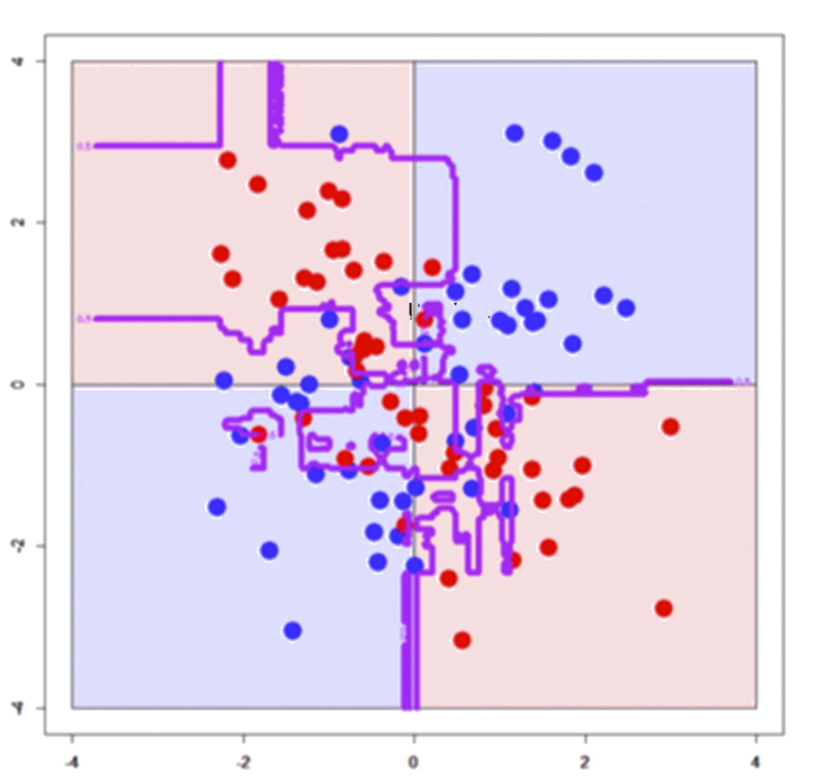
Решающие деревья. Идея Классификация. Переобучение
Notes:
В то же время решающее дерево вполне может переобучиться: его можно сделать настолько глубоким, что каждый̆ лист решающего дерева будет соответствовать ровно одному объекту обучающей̆ выборки.
В этом случае, если записать в каждом листе ответ соответствующего объекта, на обучающей̆ выборке получается нулевая ошибка.
Дерево получается явно переобученным.
Вот пример такого дерева: …
Это дерево идеально отделило синий̆ от красного класса, но разделяющая поверхность получилась безумно сложной̆ — видно, что этот алгоритм переобучился и от него не будет никакой̆ пользы на тестовой̆ выборке.

Slide 14
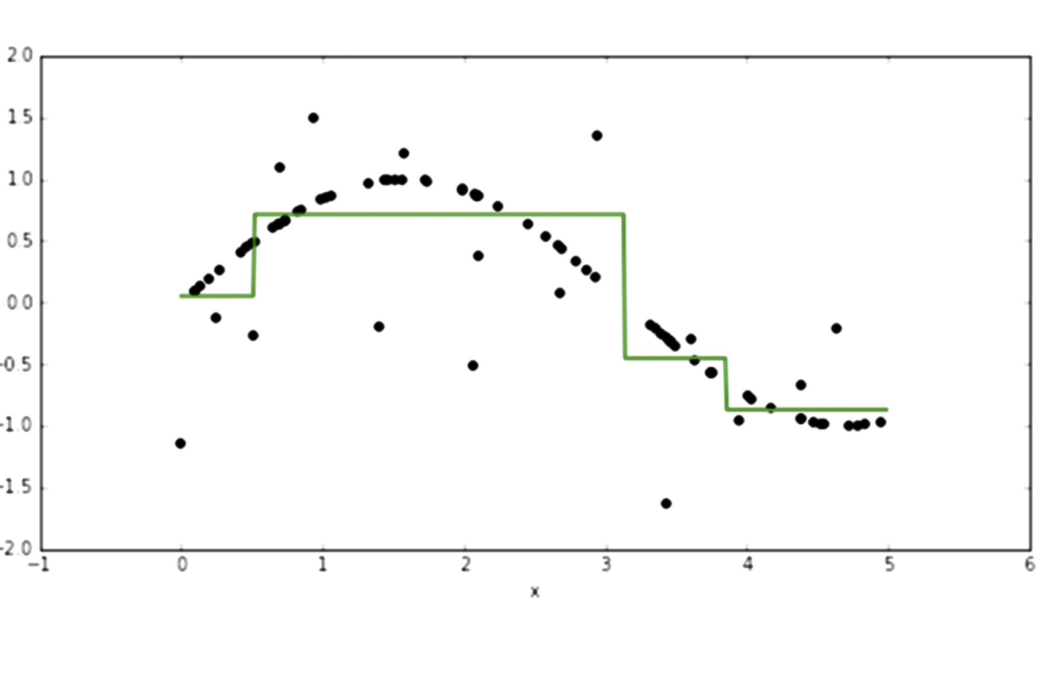
Решающие деревья. Идея Регрессия
Notes:
Пусть решается задача регрессии с одним признаком, по которому нужно восстановить значение целевой̆ переменной̆.
Не очень глубокое дерево восстанавливает зависимость примерно так:
Восстановленная зависимость будет кусочно-постоянной, но в целом будет иметь неплохое качество.

Slide 15
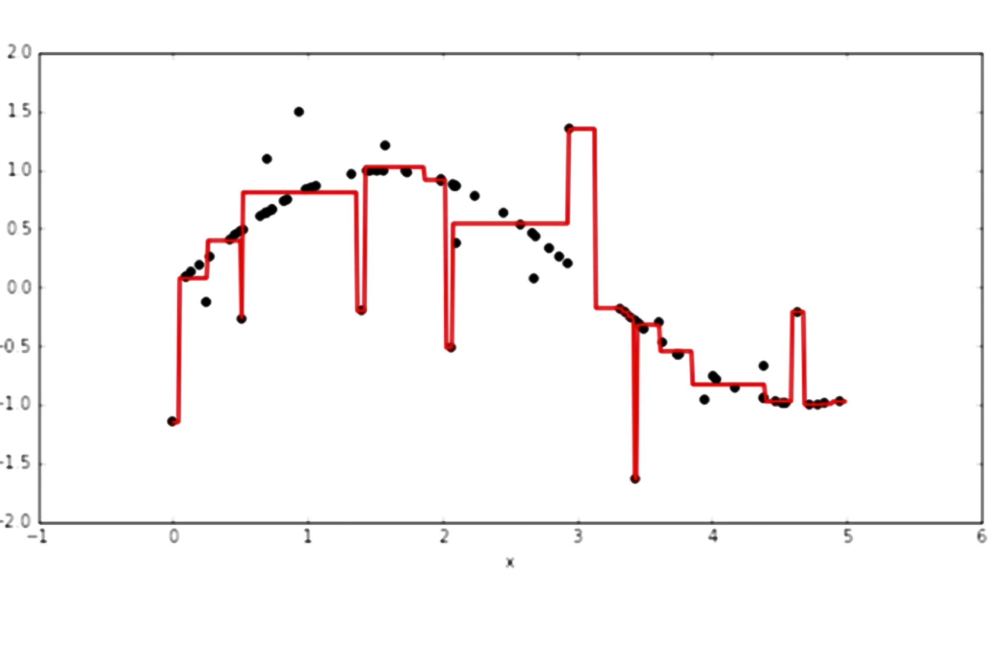
Решающие деревья. Идея Регрессия. Переобучение
Notes:
При увеличении глубины дерева получившаяся функция будет иметь следующий̆ вид: …
Видно, что дерево подогнулось под выбросы и его качество уже будет не таким хорошим.
Дерево переобучилось из-за того, что его глубина слишком большая.

Slide 16

Решающие деревья. Идея Резюме
Notes:
Итак, мы с вами узнали, что такое решающее дерево, и поговорили о том, что оно последовательно проверяет простые условия и приходит в тот или иной лист, где записан прогноз.
Деревья интерпретируемы, но при этом позволяют восстанавливать очень сложные зависимости.
Из-за этого они довольно легко переобучаются под обучающую выборку.
Далее мы продолжим разговор о решающих деревьях и обсудим, как именно можно их обучать.

Slide 17
План
Решающие деревья. Идея
Обучение решающих деревьев
Критерии останова и стрижка деревьев
Решающие деревья и категориальные признаки
Решающие деревья в scikit-learn
Notes:
В данном разделе будет рассмотрен вопрос, как строить решающие деревья и как обучать их по конкретной̆ выборке.

Slide 18
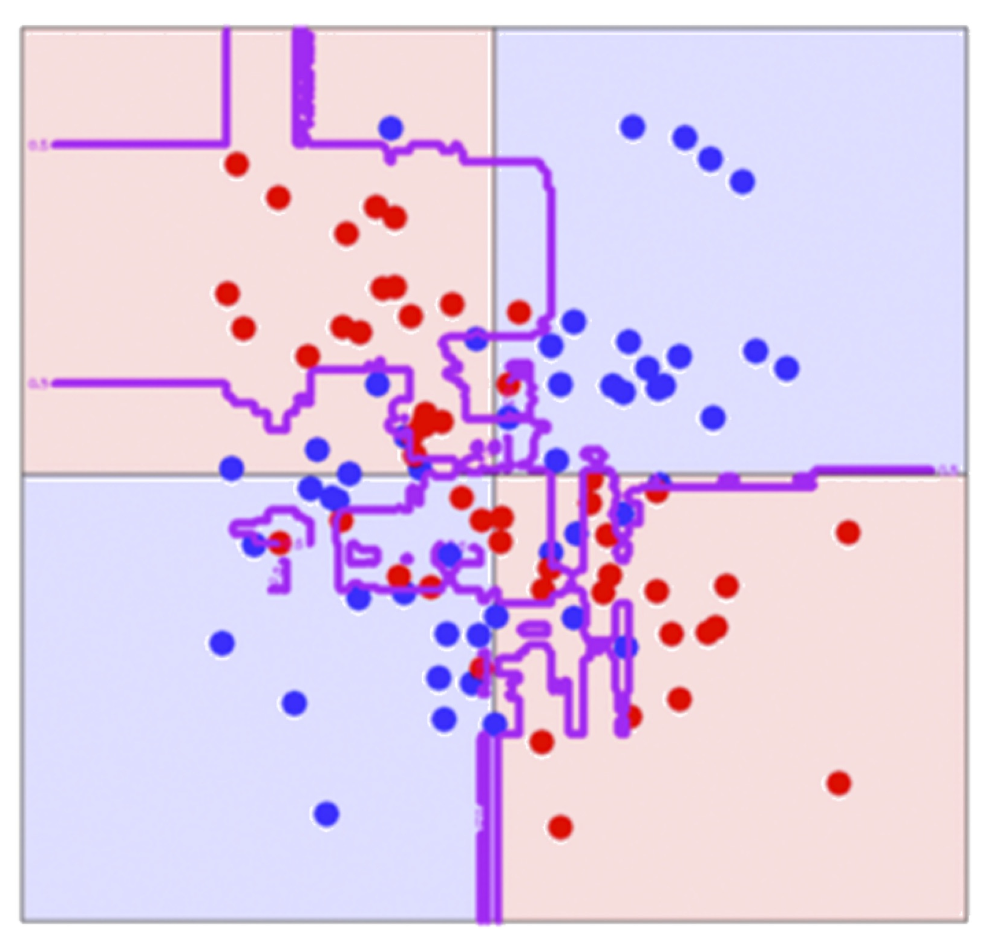
Обучение решающих деревьев Переобучение деревьев
Notes:
Ранее было показано, что решающие деревья очень легко переобучаются.
В том числе можно построить дерево, у которого каждый̆ лист будет соответствовать одному объекту обучающей̆ выборки.
Это дерево строит очень-очень сложную разделяющую поверхность и, очевидно, переобучено.

Slide 19

Обучение решающих деревьев Переобучение деревьев
Notes:
Поскольку всегда можно построить такое дерево, которое не ошибается на обучающей̆ выборке и будет переобученным, имеет смысл искать минимальное (например, с минимальным числом листьев) дерево из имеющих нулевую ошибку.
Но, к сожалению, задача отыскания такого дерева – NP-полная, то есть ее невозможно решить за разумное время.

Slide 20
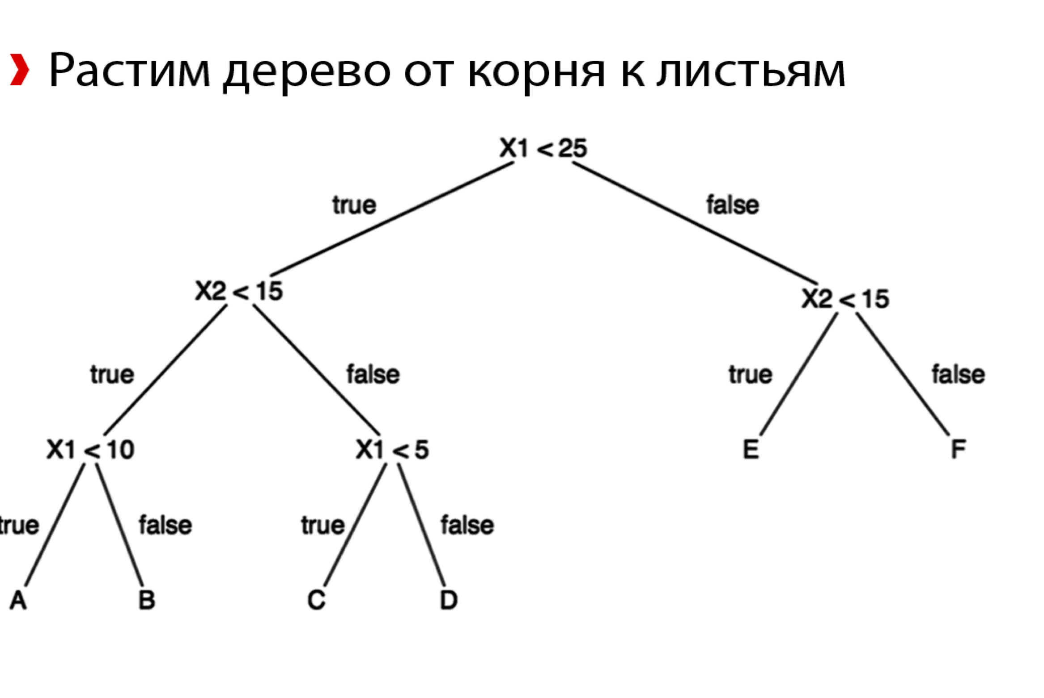
Обучение решающих деревьев Жадное построение
Notes:
В машинном обучении применяется жадный̆ способ построения решающего дерева от корня к листьям.
Сначала выбирается корень, который̆ разбивает выборку на две.
Затем разбивается каждый̆ из потомков этого корня и так далее.
Дерево ветвится до тех пор, пока этого не будет достаточно.

Slide 21
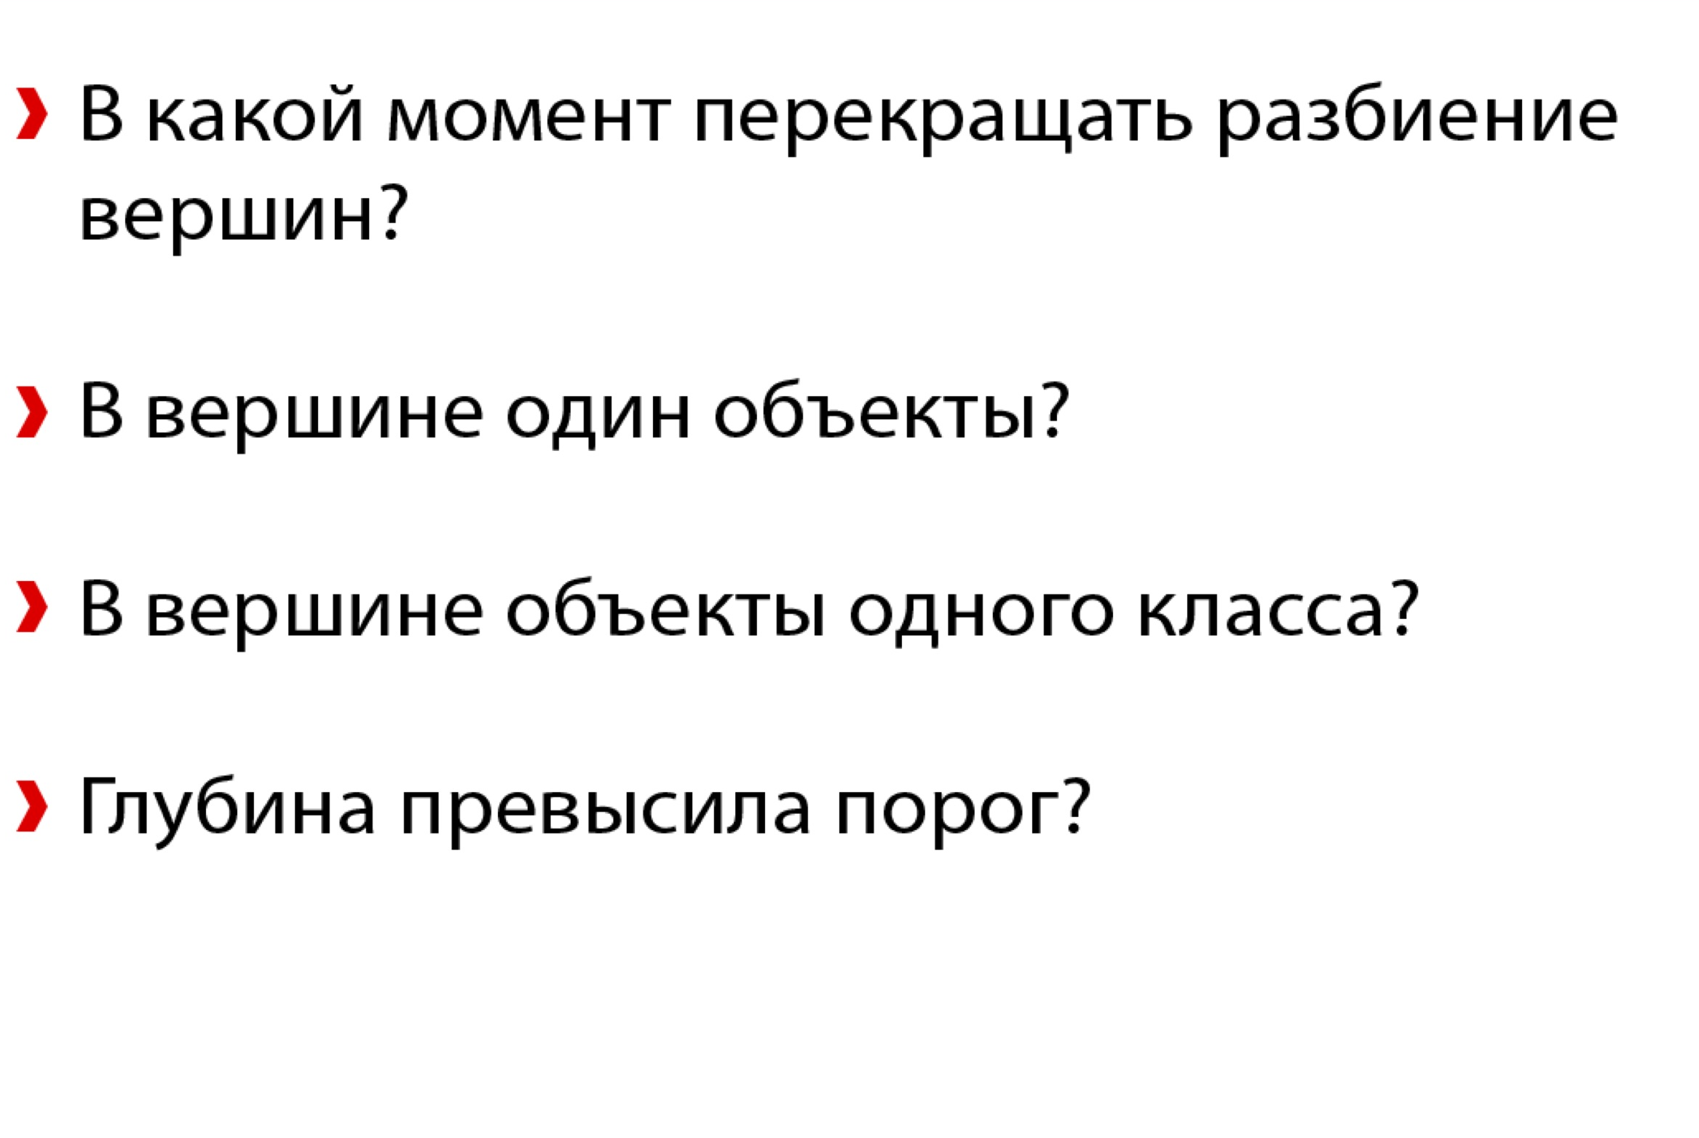
Обучение решающих деревьев Критерий останова
Notes:
Такой̆ процесс рано или поздно должен остановиться, и очередная дочерняя вершина будет объявлена листком, а не разделена пополам.
Этот момент определяется критерием остановки.
Существует много различных вариантов критерия остановки:
• Если в вершину попал только один объект обучающей̆ выборки
• Если все объекты принадлежат одному классу (в задачах классификации), дальше разбивать не имеет смысла.
• Можно также останавливать разбиение, если глубина дерева достигла определенного значения.
Возможные критерии останова будут обсуждаться позднее.

Slide 22
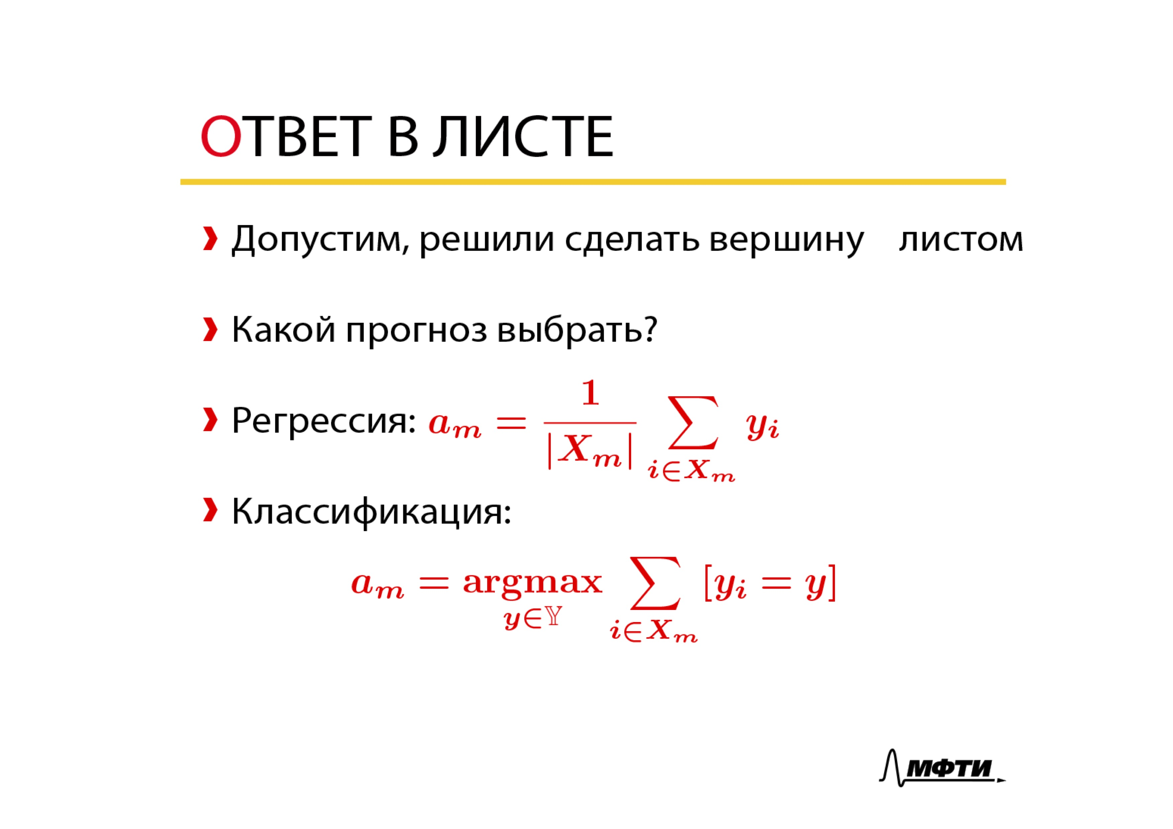
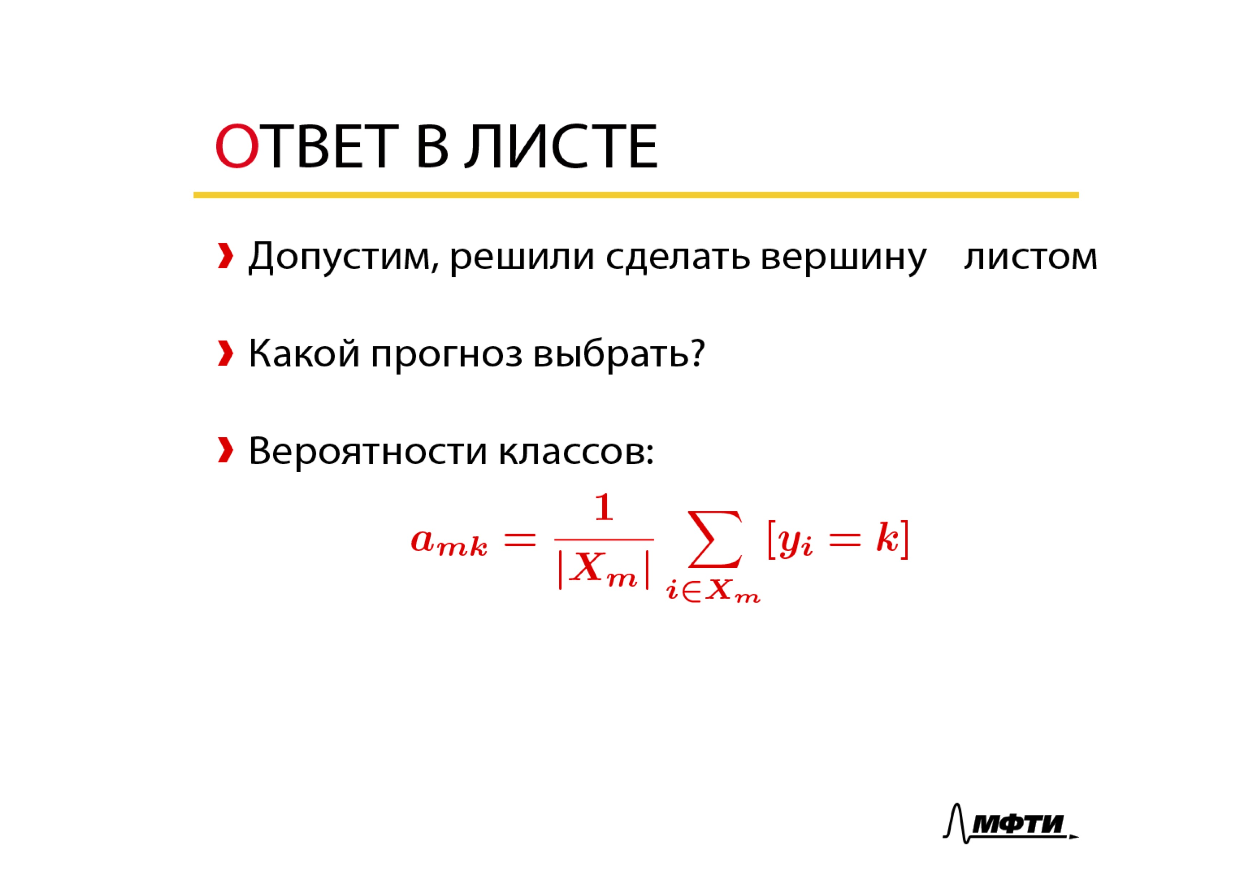
Обучение решающих деревьев Ответ в листе
Notes:
Если какая-то вершина не была поделена, а была объявлена листом, нужно определить прогноз, который̆ будет содержаться в данном листе.
В этот лист попала некоторая подвыборка X_m исходной̆ обучающей̆ выборки и требуется выбрать такой̆ прогноз, который̆ будет оптимален для данной̆ подвыборки.
В задаче регрессии, если функционал — среднеквадратичная ошибка, оптимально давать средний̆ ответ по этой̆ подвыборке: … В задаче классификации оптимально возвращать тот класс, который̆ наиболее популярен среди объектов в X_m: …

Slide 23

Обучение решающих деревьев Резюме
Notes:
Мы обсудили, что решающие деревья удобно строить жадно – от корня к листьям, при этом конкретное разбиение в каждой вершине выбирается, исходя из некого критерия ошибки, о котором будем говорить позже.
Также нужно задать некоторый критерий останова, который определяет, следует ли данную вершину разбивать дальше или же уже можно сделать ее листом.
Также мы обсудили, как именно выбирать прогнозы в листьях, в задачах классификации и регрессии.
В следующей части мы продолжим разговор и поговорим о том, как задавать критерии ошибки.

Slide 24
План
Решающие деревья. Идея
Обучение решающих деревьев
Критерии останова и стрижка деревьев
Решающие деревья и категориальные признаки
Решающие деревья в scikit-learn
Notes:
Далее речь пойдёт о способах борьбы с переобучением деревьев, а именно о критериях останова и стрижке деревьев.

Slide 25

Критерии останова и стрижка деревьев Критерий останова
Notes:
Критерий останова используется, чтобы принять решение: разбивать вершину дальше или сделать листовой̆.
Худший̆ случай решающего дерева — такое, в котором каждый̆ лист соответствует своему объекту обучающей̆ выборки.
В этом случае дерево будет максимально переобученным и не будет обобщать информацию, полученную из обучающей̆ выборки.
Грамотно подобранный̆ критерия останова позволяет бороться с переобучением.

Slide 26

Критерии останова и стрижка деревьев Критерий останова
Notes:
Самый̆ простой критерий останова проверяет, все ли объекты в вершине относятся к одному классу.
Однако такой̆ критерий останова может быть использован только в случае простых выборок, так как для сложных он остановится только тогда, когда в каждом листе останется примерно по одному объекту.
ВОПРОС: какие способы предложите вы?

Slide 27
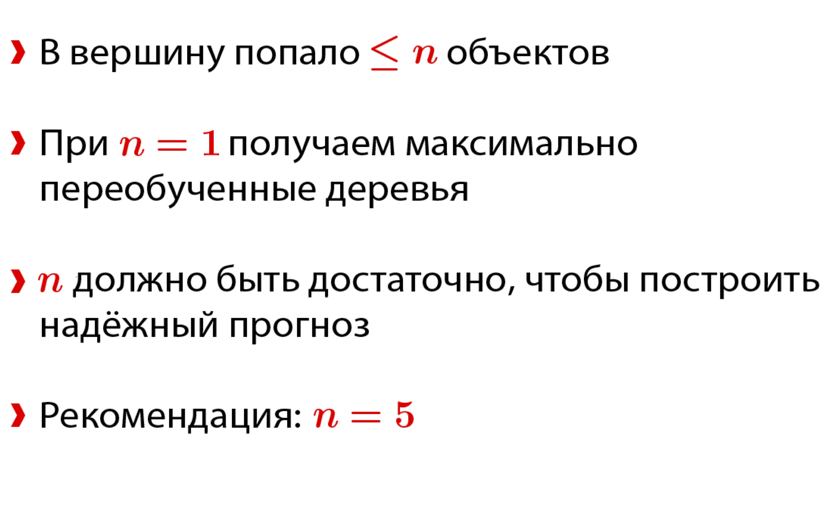
Критерии останова и стрижка деревьев Критерий останова
Notes:
Гораздо более устойчивый̆ и полезный̆ критерий проверяет, сколько объектов оказалось в вершине, и разбиение продолжается, если это число больше, чем некоторое выбранное n.
Соответственно, если в вершину попало ≤ n объектов, она становится листовой̆.
Параметр n нужно подбирать.
Случай n = 1 является худшим случаем, описанным выше.
При этом выбирать n нужно так, чтобы по n объектам, которые попали в вершину, можно было устойчиво построить прогноз.
Существует рекомендация, что n нужно брать равным 5.

Slide 28

Критерии останова и стрижка деревьев Критерий останова
Notes:
Еще один критерий, гораздо более грубый̆, заключается в ограничении на глубину дерева.
Этот критерий хорошо себя зарекомендовал при построении композиций, когда много решающих деревьев объединяют в один сложный̆ алгоритм.
Этот подход мы рассмотрим позже.

Slide 29

Критерии останова и стрижка деревьев Стрижка деревьев
Notes:
Существует и другой̆ подход к борьбе с переобучением деревьев — стрижка.
Он заключается в том, что сначала строится решающее дерево максимальной̆ сложности и глубины, до тех пор, пока в каждой̆ вершине не окажется по 1 объекту обучающей̆ выборки.
После этого начинается «стрижка», то есть удаление листьев в этом дереве по определенному критерию.
Например, можно стричь до тех пор, пока улучшается качество некоторой̆ отложенной̆ выборки.
Существует мнение, и это подкреплено многими экспериментами, что стрижка работает гораздо лучше, чем простые критерии, о которых говорилось раньше.

Slide 30

Критерии останова и стрижка деревьев Стрижка деревьев
Notes:
В то же время стрижка — это довольно трудоемкая процедура.
Например, она может требовать вычисления качества дерева на некоторой валидационной выборке на каждом шаге, что может быть очень сложно.
На самом деле, сами по себе деревья на сегодняшний̆ день почти не используются, они бывают нужны только для построения композиции и объединения большого числа деревьев в один алгоритм.
В случае с композициями такие сложные подходы к борьбе с переобучением уже не нужны, так как достаточно простых критериев останова, ограничения на глубину дерева или на число объектов в листе.

Slide 31
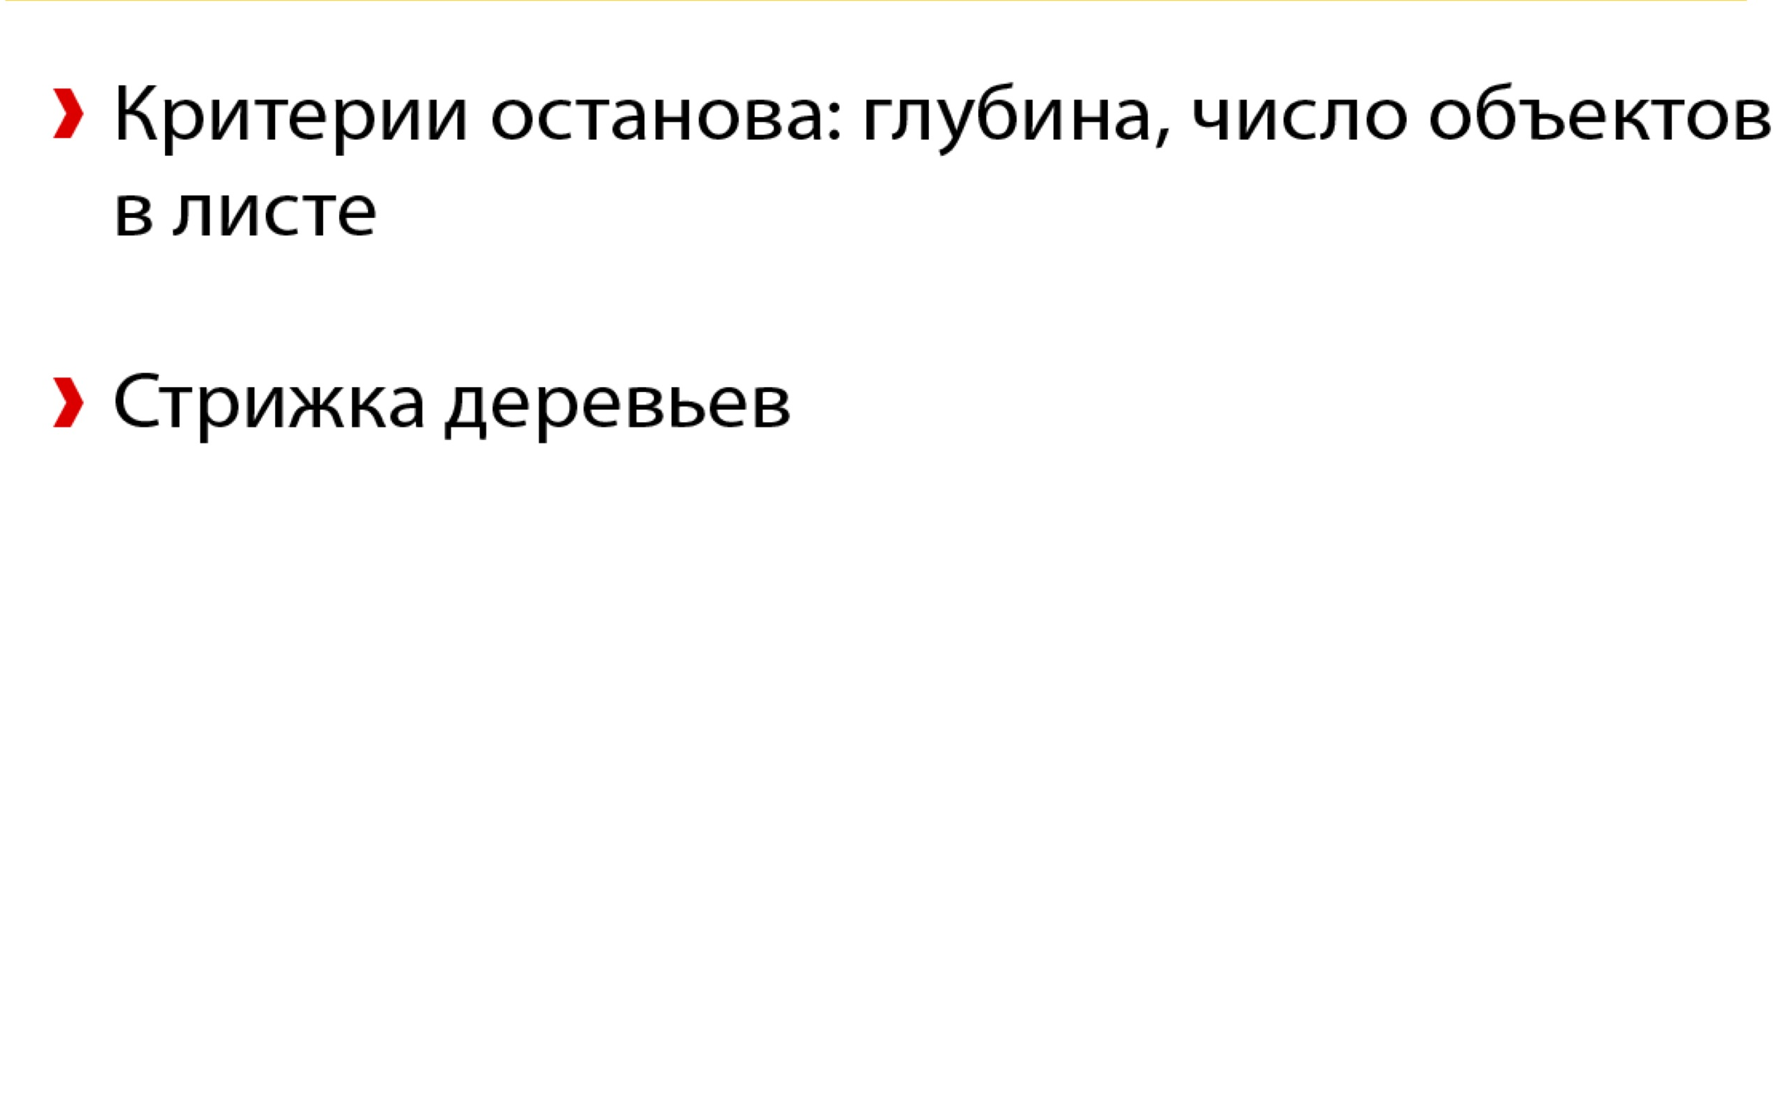
Критерии останова и стрижка деревьев Резюме
Notes:
Итак, мы с вами обсудили, что деревья сами по себе получаются переобученные и зачастую нужно бороться с их переобучением.
К этому есть два подхода.
Первый — использование простых критериев останова, таких как: ограничение на глубину дерева или ограничение на число объектов в каждом листе дерева.
Также есть подход, который называется стрижкой деревьев, который дает более высокое качество, но при этом гораздо более сложный в применении.
В следующей части мы поговорим о том, как использовать категориальные признаки в решающих деревьях.

Slide 32
План
Решающие деревья. Идея
Обучение решающих деревьев
Критерии останова и стрижка деревьев
Решающие деревья в scikit-learn

Slide 33
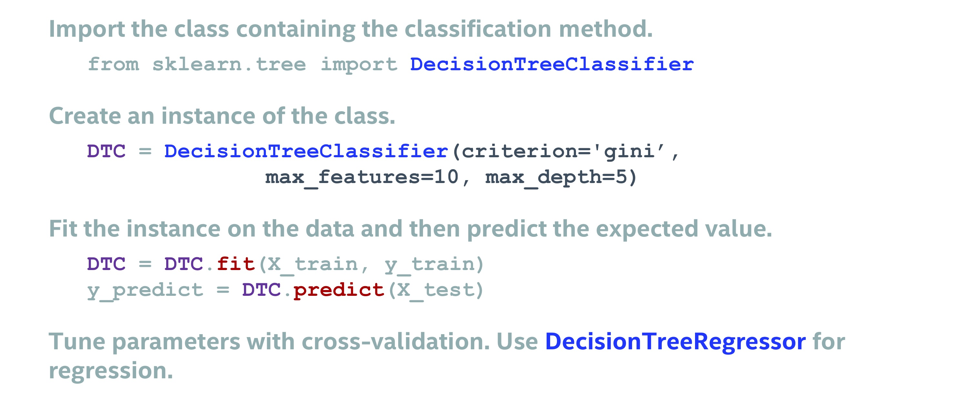
Решающие деревья в scikit-learn

Slide 34
Решающие деревья в scikit-learn
max_depth: максимальная глубина дерева — точка, на которой останавливается разбиение узлов. Это похоже на выбор максимального количества слоев в глубокой нейронной сети. Меньшее количество сделает модель быстрой, но не точной. Большее количество увеличивает точность, но создает риски переобучения и замедляет процесс.
min_samples_split: необходимое минимальное количество выборок для разбиения узлов. Мы уже обсуждали это выше вместе с тем, как настроить высокое значение, чтобы минимизировать переобучение.
max_features: число признаков для поиска лучшей точки для разбиения. Чем больше число, тем лучше результат. Но в этом случае обучение займет больше времени.
min_impurity_split: порог для ранней остановки роста дерева. Узел разобьется только в том случае, если его точность будет выше указанного порога. Такой метод может служить в качестве компромисса между минимизацией переобучения (высокое значение, маленькое дерево) и высокой точностью (низкое значение, большое дерево).
presort: выбор того, нужно ли предварительно сортировать данные для ускорения поиска наилучшего разбиения при подборе. Если данные заранее отсортируются по каждому признаку, то алгоритму обучения будет гораздо проще найти хорошие значения для разбиения.

Slide 35
Решающие деревья в scikit-learn
#Import Library
from sklearn import tree
#Import other necessary libraries like pandas, numpy...
#Assumed you have, X (predictor) and Y (target) for training data set and
#x_test(predictor) of test_dataset
#Create tree object
model = tree.DecisionTreeClassifier(criterion='gini’)
#for classification, here you can change the algorithm as gini or entropy
#(information gain) by default it is gini
#model = tree.DecisionTreeRegressor() for regression
#Train the model using the training sets and check score
model.fit(X, y)
model.score(X, y)
#Predict Output
predicted= model.predict(x_test)

Slide 36


Slide 37
References:
Wikipedia
Intel AI Student Kits
https://software.intel.com/en-us/ai-academy/students/kits/machine-learning-501
https://software.intel.com/en-us/ai-academy/students/kits/ai-501
https://software.intel.com/en-us/ai-academy/students/kits/deep-learning-501
Машинное обучение (курс лекций, К.В. Воронцов)
https://bit.ly/1bCmE3Z
Машинное обучение (курс лекций, Л.В. Уткин)
https://tema.spbstu.ru/machine_learning/

Slide 38
References:
Силен, Мейсман, Али. Основы Data Science и Big Data. Python и наука о данных (2017)
Sarkar, Bali, Sharma. Practical Machine Learning with Python (2017)
Рашка. Python и машинное обучение (2017)
Николенко, Кадурин, Архангельская. Глубокое обучение. Погружение в мир нейронных сетей (2018)

Slide 39
References:
conda install -c anaconda python-graphviz

